Slide 1
综合实践III 课程设计答辩
单目标跟踪系统的设计与实现
——基于微信小程序 · Spring Boot · OpenCV 的三端联动系统——
答辩人：【姓名1】 学号：【学号1】 （组长）
团队成员：【姓名2】 学号：【学号2】
指导教师：罗颂、罗娅、贺筠
班级：【班级】 时间：2026 年 7 月

Slide 2
目录 CONTENTS
02
01 课题背景与目标
02 系统总体架构与流程
03 需求分析
04 视觉模块设计（核心）
05 后端 · 管理端 · 数据库
06 小程序端实现
07 运行效果展示
08 系统测试
09 项目管理与团队分工
10 总结与展望

Slide 3
01 课题背景与目标
03
任务书要求：同时涉及 Web 开发（管理端）+ 移动开发（小程序端）+ 机器视觉（核心），三端联动
▪ 系统流程：小程序登录 → 提交视频/图片 → 服务端视觉处理 → 结果回存 → Web 端管理
我们选择视觉场景：单目标跟踪（Python + OpenCV）
核心目标：
▪ ① 用户在首帧画面上框选目标后持续跟踪并绘制轨迹（也可用自动识别目标）；
▪ ② 目标被短暂遮挡后再次出现时，能自动重新捕捉并继续跟踪（遮挡重检测）；
▪ ③ 跟踪结果（结果视频/结果图片/轨迹/统计）可存储、查询、回看；管理员可管理用户与任务；
▪ ④ 遵循软件工程规范：界面展示、命名注释规范、Git 团队协作、文档与测试齐全。

Slide 4
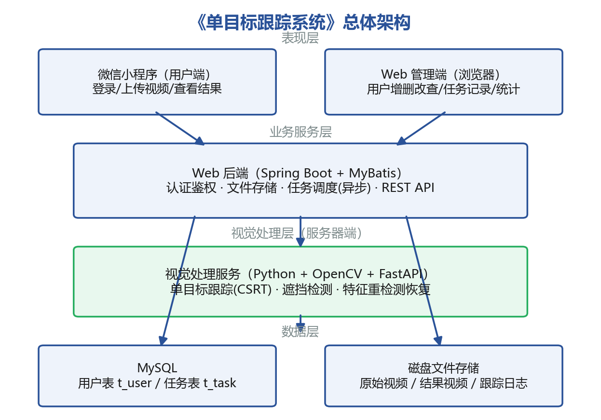
02 系统总体架构
04
四层架构：表现层（小程序/Web管理端）— 业务服务层（Spring Boot）— 视觉处理层（Python+OpenCV）— 数据层（数据库+文件）
▪ 视觉处理独立成服务，通过 REST 与后端解耦，便于算法替换与升级

Slide 5
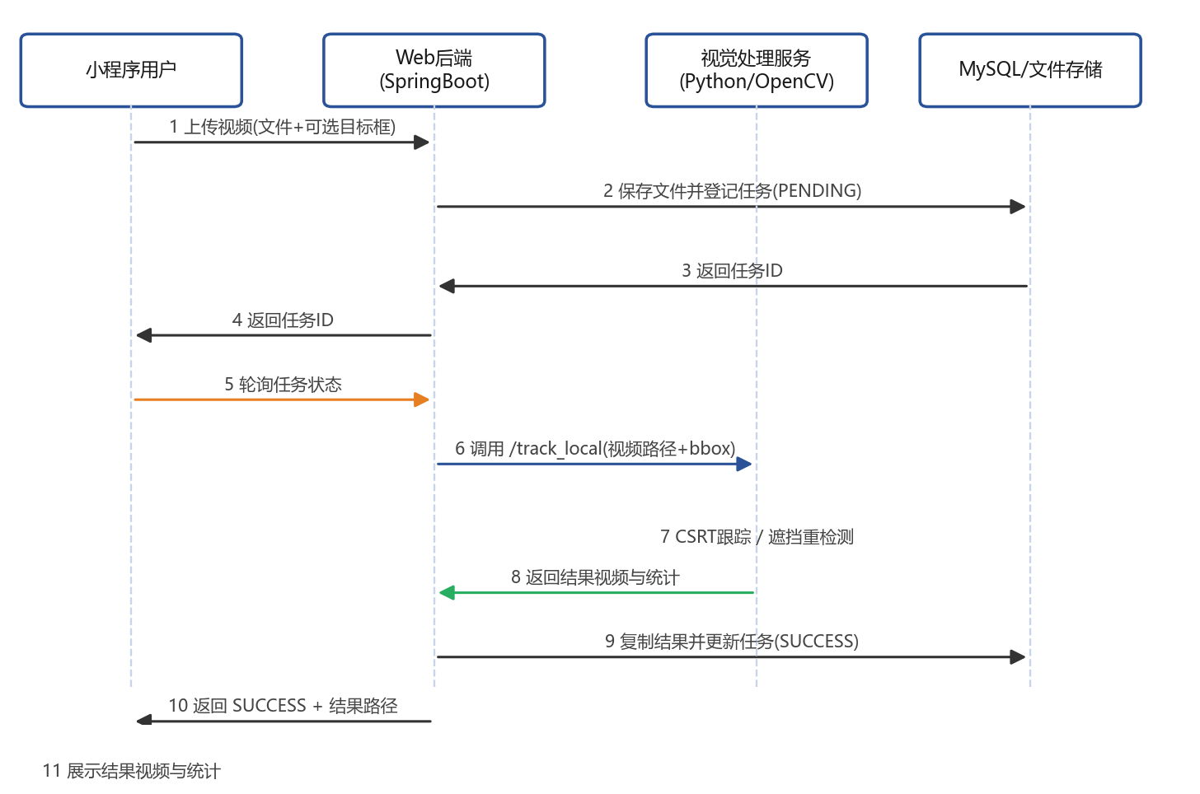
02 系统流程与技术选型
05
技术选型
用户端：微信原生小程序（wx.uploadFile 上传）
管理端：原生单页零构建，随静态资源发布
后端：Spring Boot 3 + MyBatis + JWT + BCrypt
视觉：OpenCV CSRT + 多尺度模板匹配/HSV 重检测 + FastAPI
数据：内嵌 H2（MySQL 兼容，免安装；可切 MySQL 8.0）+ 磁盘文件（/files 映射）
协作：Git 版本控制

Slide 6
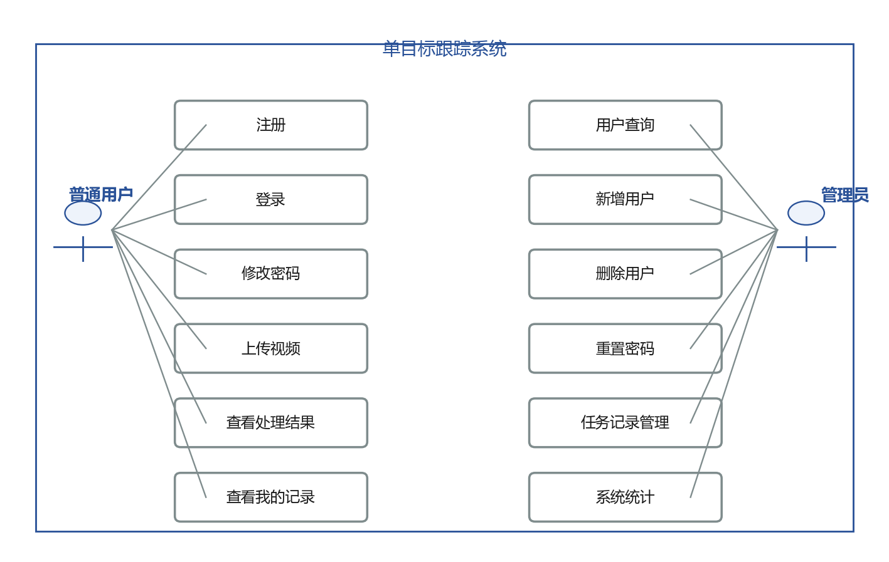
03 需求分析
06
功能需求（F-01~F-10）
▪ 普通用户：注册 / 登录 / 改密 / 上传视频或图片 / 首帧框选 / 结果回看 / 历史记录
▪ 管理员：用户查询·新增·删除·重置密码 / 任务管理 / 系统统计
▪ 视觉处理：CSRT 跟踪 + 运动目标自动识别 + 遮挡检测 + 自动重检测恢复
▪ 非功能：实时性(≥25FPS)、BCrypt+JWT 安全、任务归属校验防越权、异步任务状态机、失败留痕

Slide 7
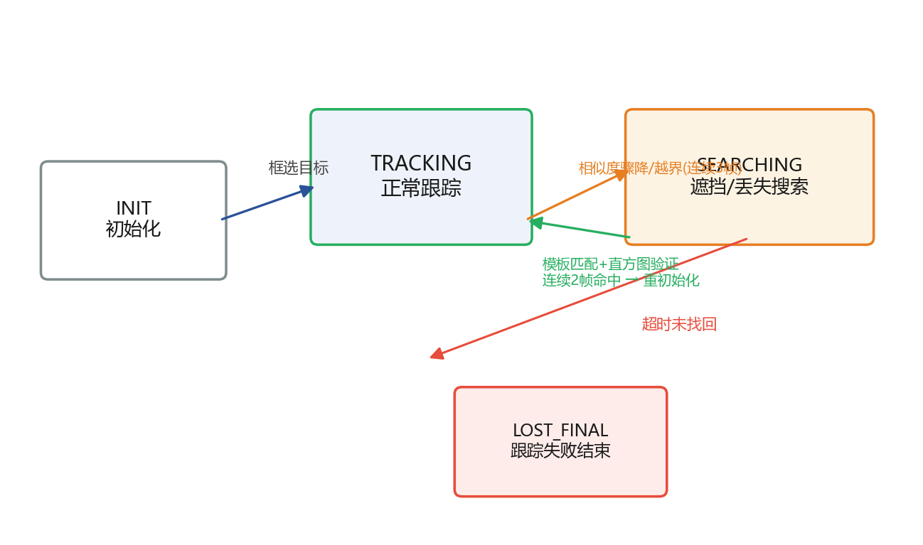
04 视觉模块设计：跟踪器状态机
07
设计要点
▪ 初始化：目标框（框选/自动识别）→ 灰度模板 + HSV 直方图特征模型
▪ 正常跟踪：CSRT 逐帧更新；自动识别用中值背景差运动检测
▪ 丢失判定：每5帧直方图相关度校验 + 逐帧越界检查，连续3次/3帧确认（防抖）
▪ 搜索恢复：多尺度模板匹配 + 直方图验证，连续2帧命中即恢复
▪ 全程输出轨迹 / 状态 / 统计（丢失次数、恢复次数、FPS）；图片素材输出标注结果图

Slide 8
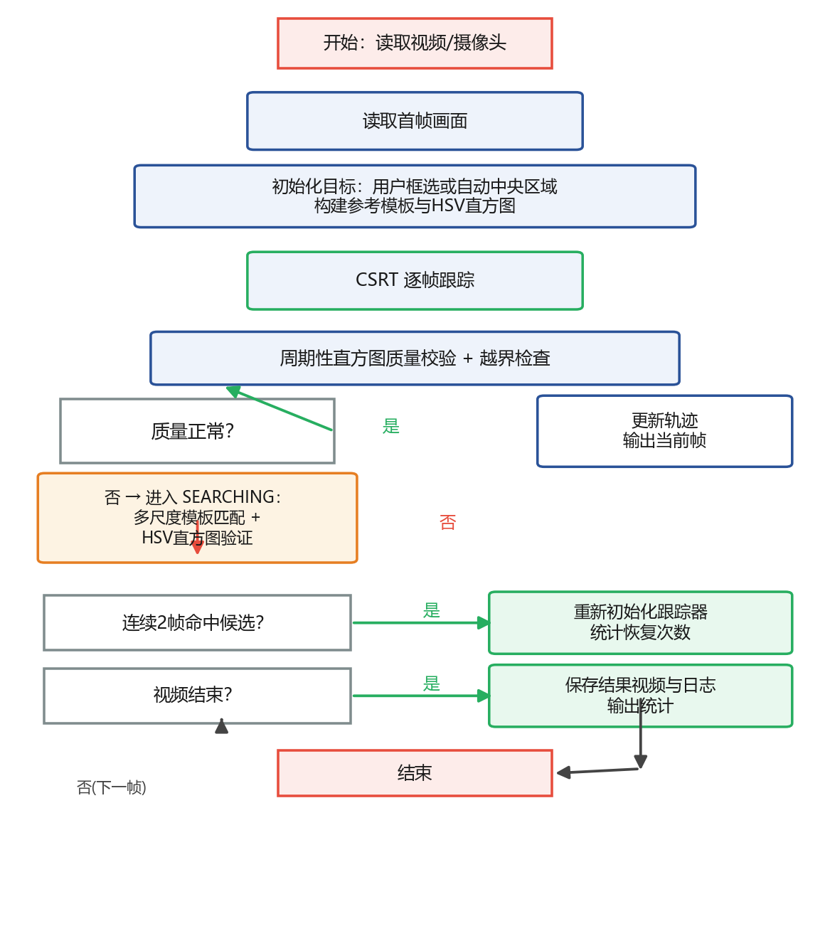
04 视觉处理流程
08

Slide 9
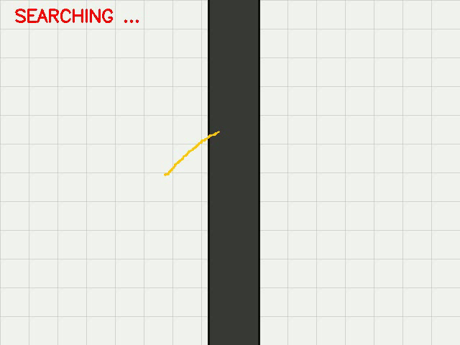
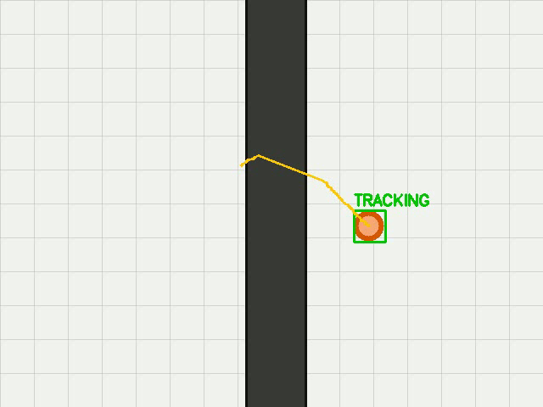
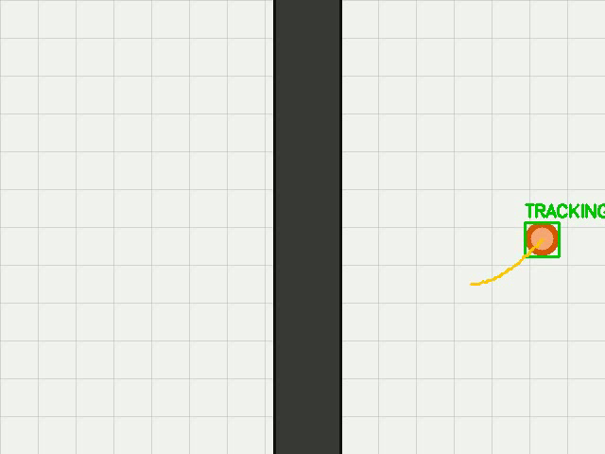
04 创新点：遮挡后自动再捕捉
09
痛点：目标被遮挡时，相关滤波模板被背景污染，常规跟踪器“一挡就丢”
方案：TRACKING / SEARCHING 双状态机 + 三重判定
实测：目标被完全遮挡约0.9秒 → 系统丢失1次（第199帧）→ 自动找回1次（第262帧）→ 继续跟踪至视频结束

Slide 10
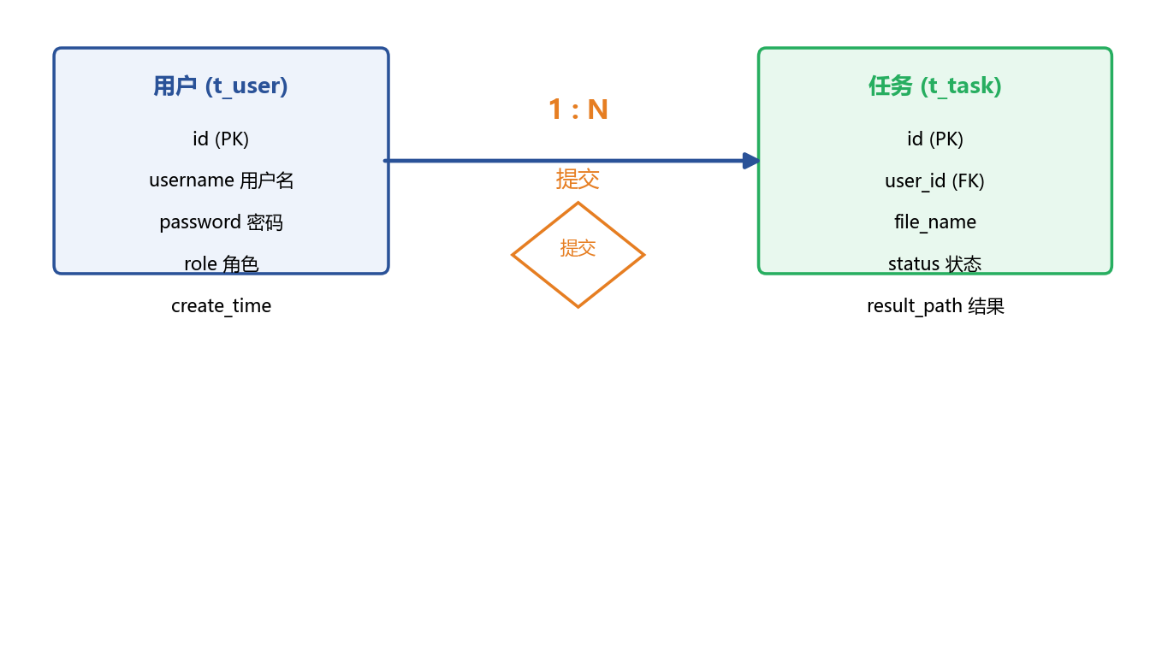
05 Web后端 · 管理端 · 数据库
10
Web 后端（Spring Boot + MyBatis）
▪ 统一返回体 {code,msg,data} + JWT 拦截器鉴权
▪ 管理端接口强制 ADMIN；任务详情/启动再校验归属（越权返回403）
▪ 两段式上传：defer=true 提首帧 → 前端框选 → /start 开始处理
▪ 线程池异步：PROCESSING → 调视觉服务 → 结果复制回存 → SUCCESS/FAILED(留痕)
▪ BCrypt 密码加密，密码字段不参与序列化；视频/图片结果按类型落盘
数据库 zongshe3_track
▪ t_user：id/username唯一/password(BCrypt)/role/nickname
▪ t_task：user_id/media_type(VIDEO·IMAGE)/文件路径/bbox/status(PENDING·PROCESSING·SUCCESS·FAILED)/结果路径/stats_json/error_msg
▪ 1 用户 : N 任务（级联删除）

Slide 11
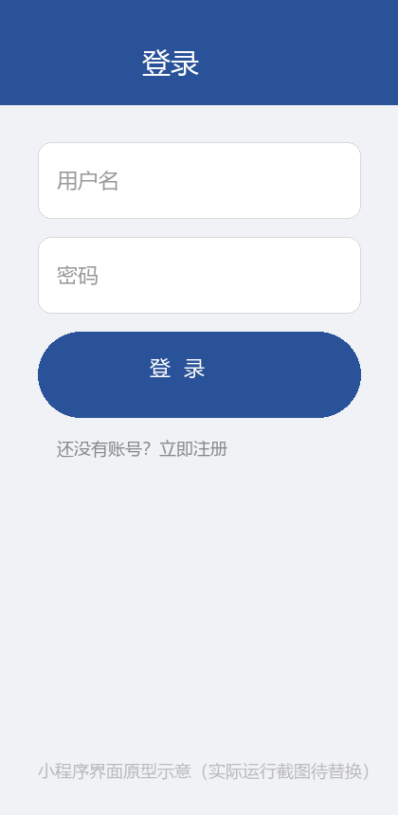
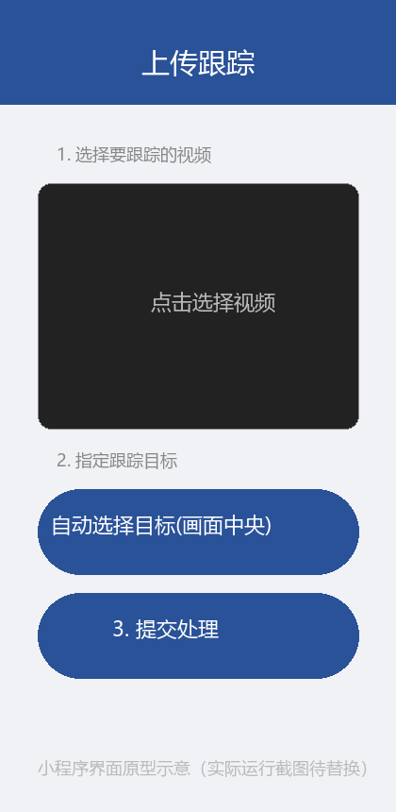
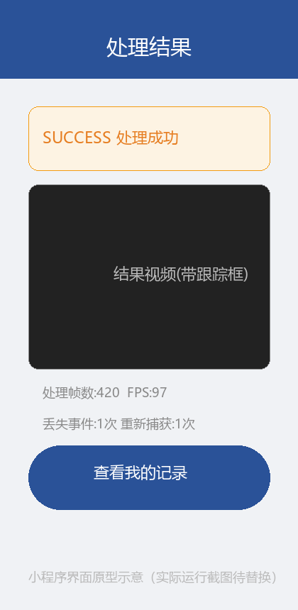
06 小程序端实现
11
6 个页面：登录 / 注册 / 上传跟踪 / 处理结果 / 我的记录 / 个人中心；tabBar 三入口
▪ 支持视频与图片素材；小程序无法取视频帧 → 后端提首帧，前端在图片上手指拖拽画框
▪ 显示坐标按“原始尺寸/显示尺寸”换算回素材原始像素，保证所见即所框
▪ 结果页 1.5s 轮询任务状态，完成后播放结果视频（图片素材则展示结果图）与统计
（界面原型示意，运行截图见 README 指引）

Slide 12

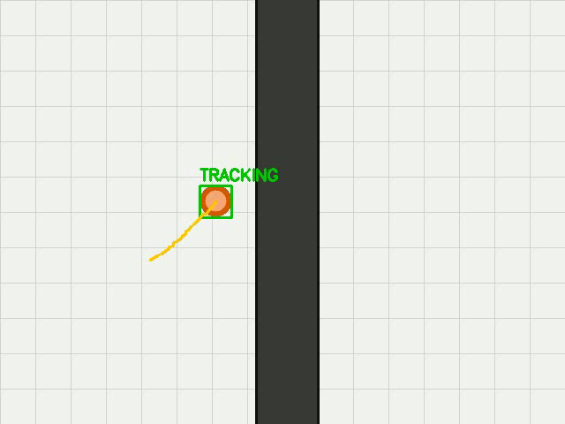
07 运行效果（一）：视觉跟踪结果
12
合成测试视频 640×480@30fps 420帧：正常跟踪→遮挡丢失(SEARCHING)→自动找回→轨迹完整

Slide 13
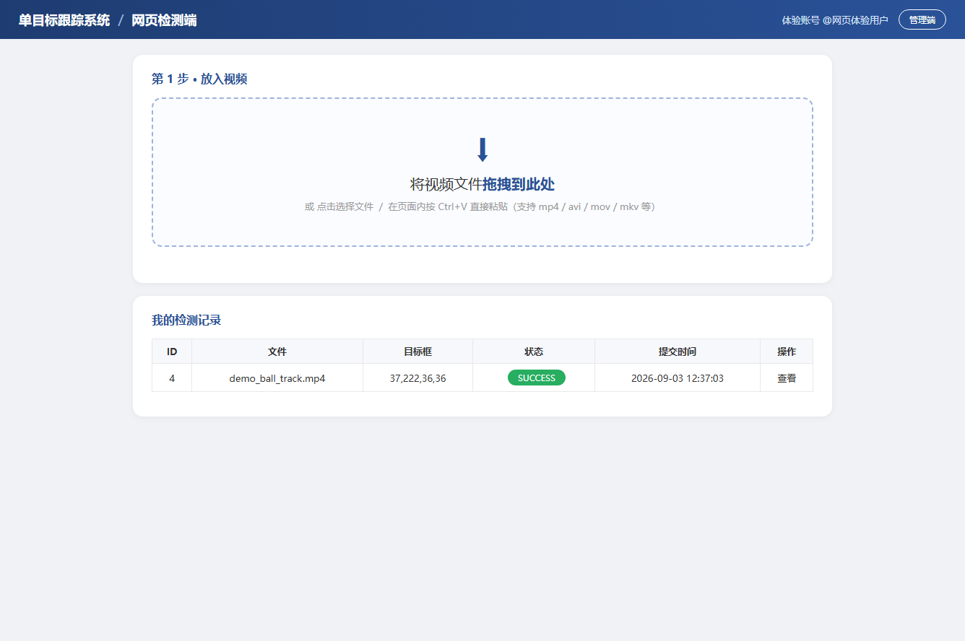
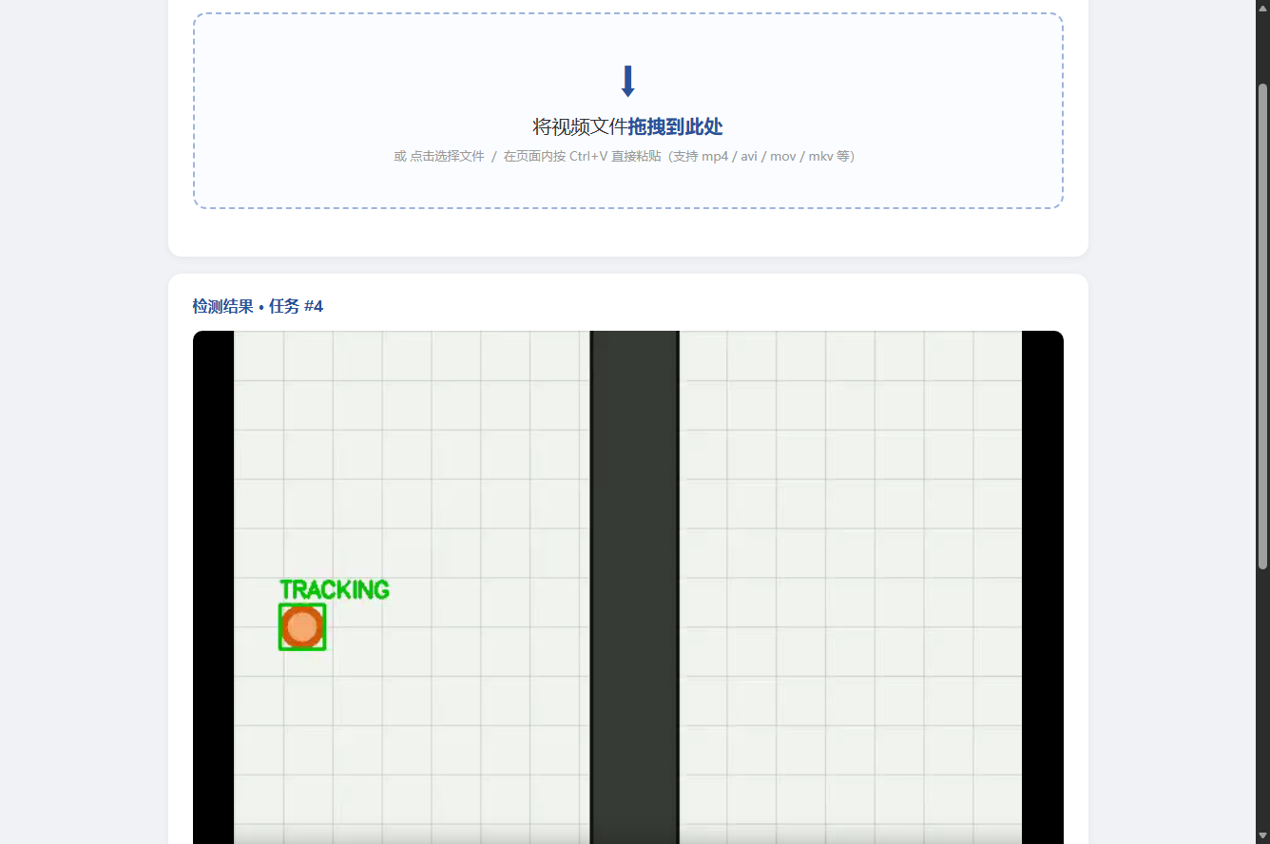
07 运行效果（二）：网页检测端
13
浏览器直接打开 /track.html：把视频或图片【拖拽】到网页或 Ctrl+V 粘贴，即可发起检测
▪ 可提取视频首帧在画布上拖拽框选目标；图片本身即首帧，选好直接框选
▪ 处理完成后自动展示结果视频/结果图片与“丢失/找回/FPS”统计
双击【启动-网页检测端.bat】→ 浏览器自动打开检测页

Slide 14
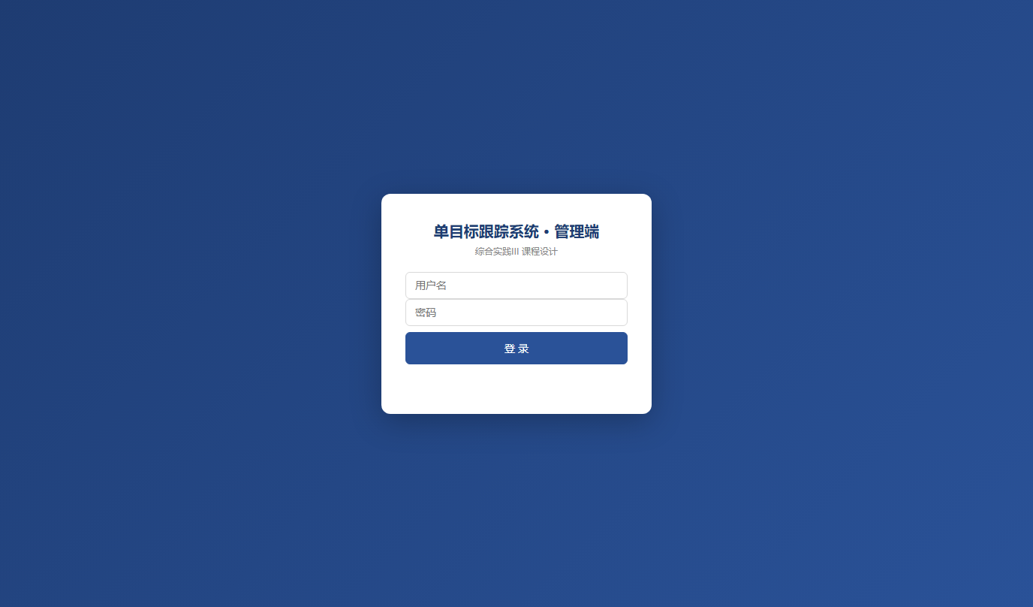
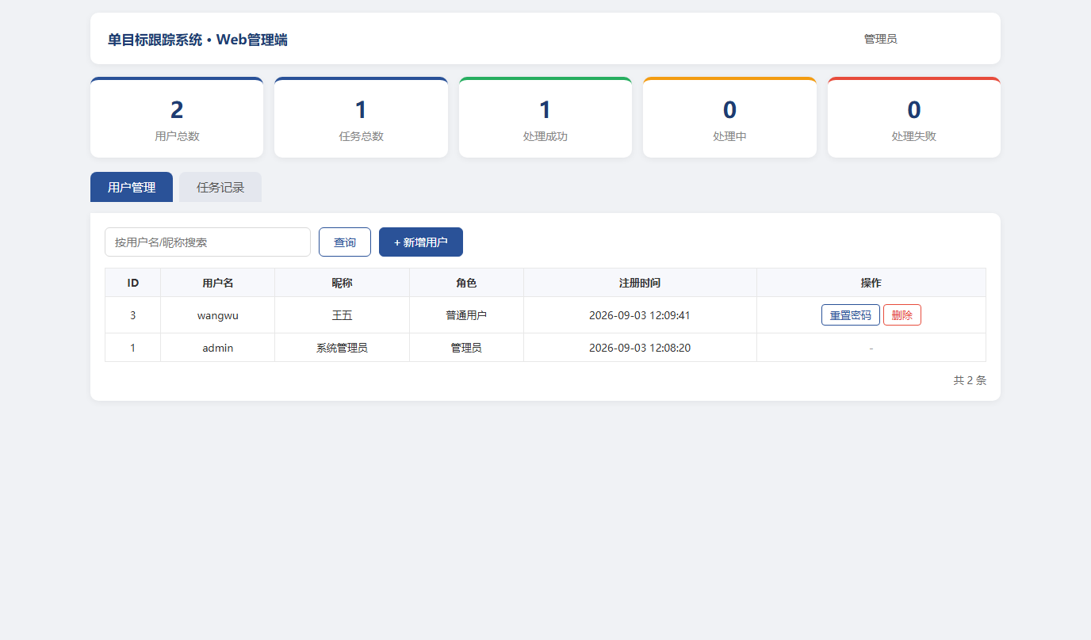
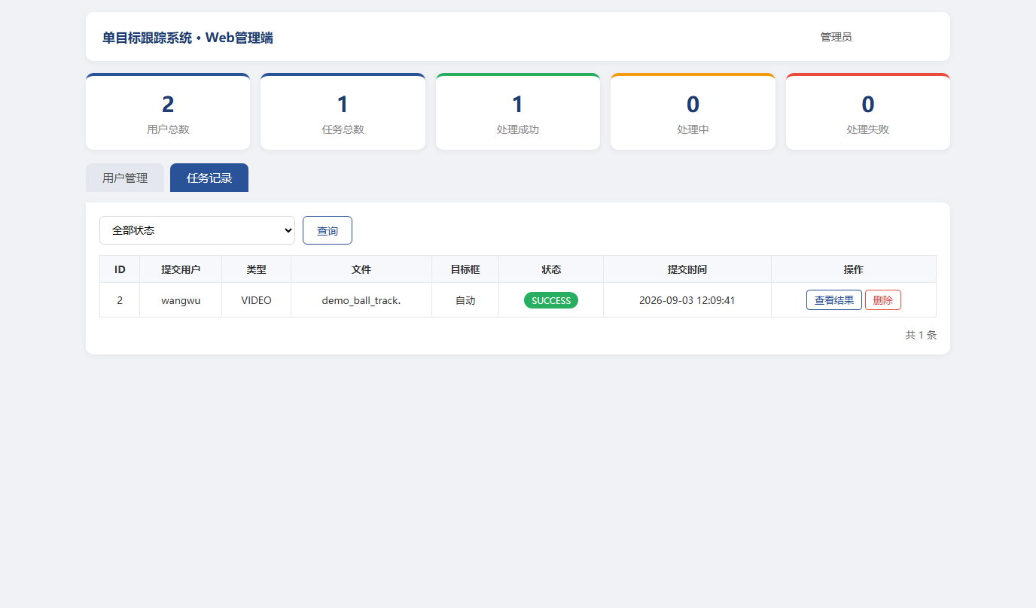
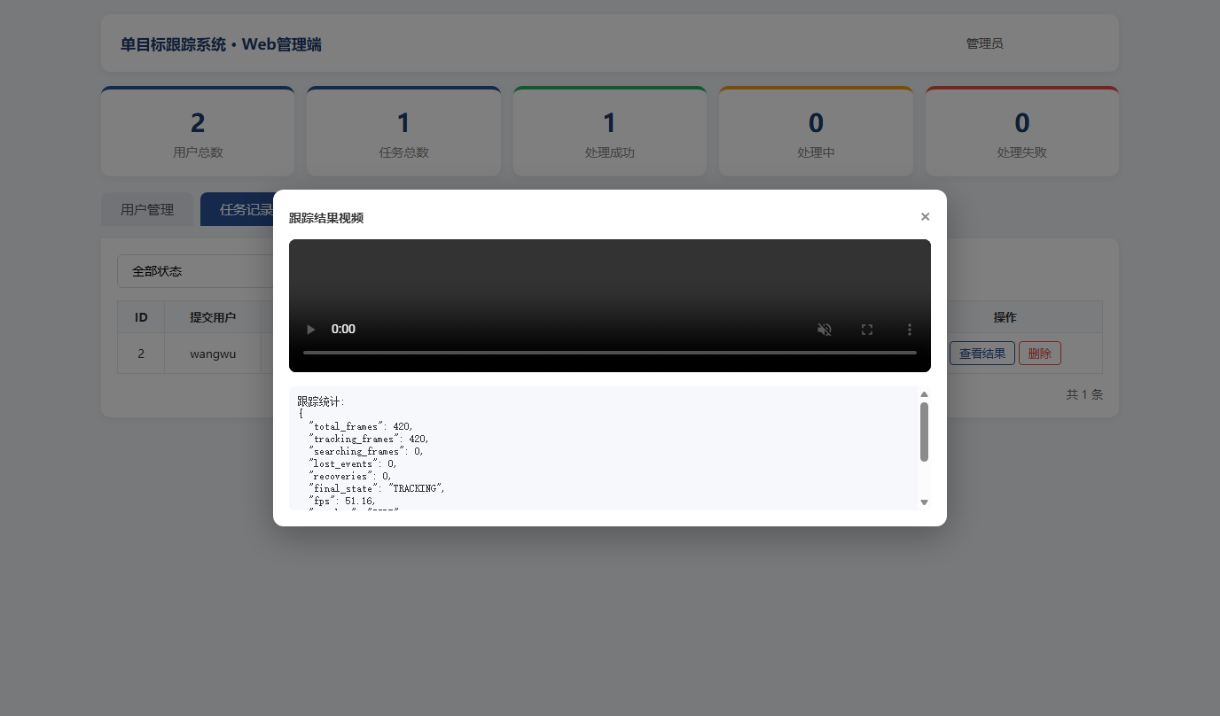
07 运行效果（三）：Web 管理端
14
管理员：统计卡片 / 用户增删改查与重置密码 / 任务记录查询 / 在线播放结果视频

Slide 15
08 系统测试
15
功能测试（21 项用例全部通过）
▪ 注册/登录/改密：唯一性、弱口令、错误密码校验 ✓
▪ 上传：格式白名单、bbox 校验、异步处理、图片素材链路 ✓
▪ 权限：普通用户访问管理端 403；访问他人任务 403 ✓
▪ 管理端：用户增删查、重置密码、级联删除、统计 ✓
▪ 结果：/files 结果视频可在线播放、结果图片可查看 ✓
视觉专项测试
▪ 场景A 无遮挡 420帧：全程跟踪，丢失0次（约104 FPS）✓
▪ 场景B 完全遮挡~0.9s：第199帧丢失 → 第262帧自动找回 → 恢复跟踪 ✓
▪ 场景C 轨迹完整：恢复后跟踪框回到目标上，末帧仍 TRACKING ✓
▪ 图片链路：输出 *_tracked.jpg，media_type=IMAGE ✓
▪ 环境：Win11 / JDK21 / H2内嵌库 / Python3.12+OpenCV4.11

Slide 16
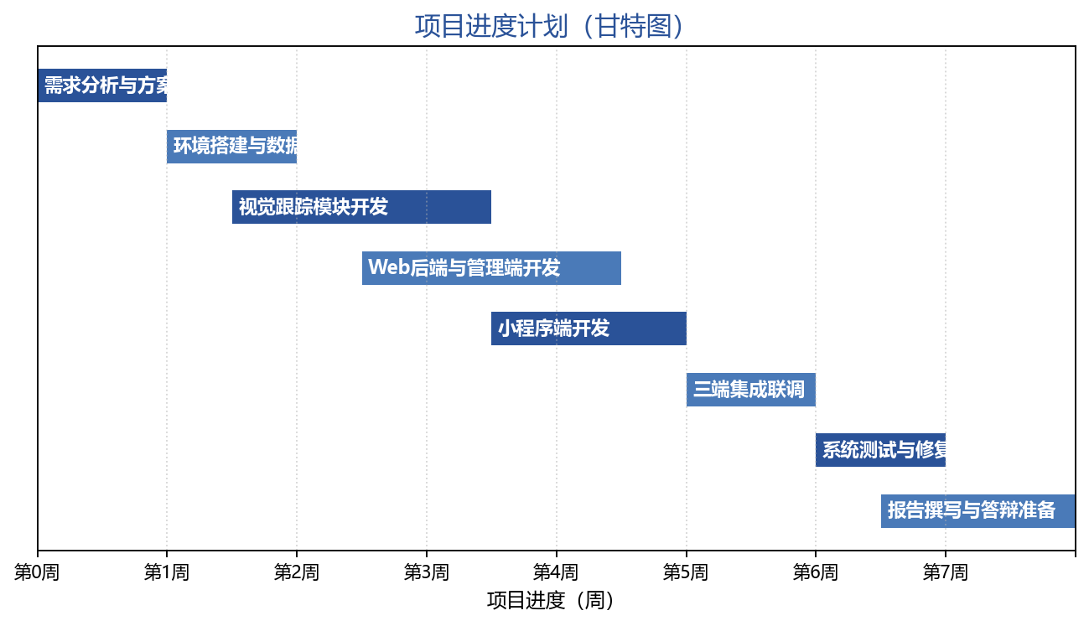
09 项目管理与团队分工
16
两人团队 · Git 协作
▪ 【姓名1·本人】组长：视觉模块 + Web后端 + 集成测试 + 报告
▪ 【姓名2】成员：小程序端 + 管理端页面 + 数据库 + 测试与PPT
▪ 质量保障：命名/注释规范（文件头含学号姓名）、交叉评审、Git 提交留痕、文档同步
▪ 周期：8 周，按里程碑检查进度

Slide 17
10 总结与展望
17
系统特色
▪ 三端联动、架构解耦：小程序 / Web管理端 / Python视觉服务 / 数据库+文件 完整闭环
▪ 遮挡自动重检测：直方图质量校验 + 多尺度模板匹配 + 连续帧确认 → “丢了能找回”
▪ 素材完整：视频与图片同一链路处理，两端都支持首帧拖拽框选目标
▪ 工程化完整：JWT+角色鉴权+任务归属校验、BCrypt、异步状态机、失败留痕、Git 协作、规范文档
▪ 轻量可复现：免深度学习训练、数据库内嵌免安装，普通 PC 双击即用
展望
▪ 引入 SiamRPN/ByteTrack 等深度跟踪器 + 在线模板更新，提升长时/形变遮挡鲁棒性
▪ 接入 RTSP 摄像头直播流，实现真正实时跟踪
▪ 框选交互增强（边角微调手柄）、结果图片一键下载、审计日志、Docker 一键部署

Slide 18
谢谢聆听 · 敬请指正
【姓名1】 · 学号【学号1】 团队：【姓名2】

